Slide 1

PRG1100B Grunnleggende programmering 2
Kap. 8: Grafisk brukergrensesnitt
Del 1
Roy M. Istad, 2018

Slide 2
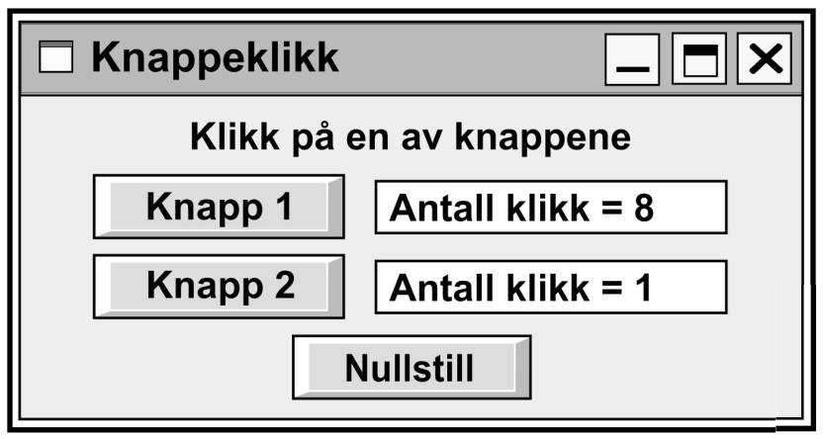

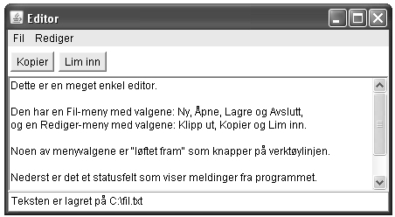
GUI-program
Programmet kommuniserer med brukeren i et grafisk vindu
Nedtrekksliste - JComboBox
Etikett - JLabel
Avansert program
Knapp - JButton
Tekstfelt - JTextField
Lagre på fil
Velg valuta
Norske kroner
8
Skriv tekst her
US Dollar
:
:
Her kan man skrive inn tekst.
Det kommer mange linjer med tekst nedover. Det fortsetter og fortsetter ut av
GB Pound
Tekstområde - JTextArea
Euro
Norske kroner
9
Rullefelt
- JScrollPane
2

Slide 3
GUI-program
Nye klasser (datatyper)
GUIprogram.java
JLabel – etikett
JButton – knapp
JTextField – tekstfelt
JTextArea – tekstområde
JComboBox – nedtrekksliste
// Programforklaring
// Noen nye import-setninger
public class GUIprogram + vindu/hendelser {
4
// Deklarasjon av (objekt-) variabler som
// skal brukes i flere metoder
Nye importsetninger
1
import javax.swing.*;
import java.awt.event.*;
import java.awt.*;
main (konstruktør for klassen)
// Oppretter vinduet
2
opprettGUI (vår designmetode)
// Gjør komponenter tilgjengelige
// Layout, organisering av komponenter
// Fyller vinduet med innhold
3
Nye programelement
actionPerformed (aktivitet i programmet)
// Håndterer hendelser fra GUI-komponenter
extends JFrame
– bygger ut kode for grafisk vindu
5?
// Evt. hjelpemetoder
(private)
implements ActionListener
– tar i bruk, implementerer, hendelser
}

Slide 4

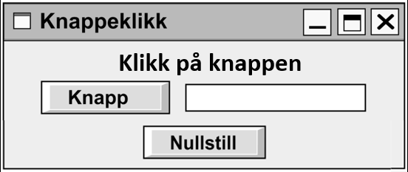
GUI-programeks: Klikk
Klikk.java
// Program for en enkel GUI-applikasjon
import javax.swing.*;
Klikk på denne knappen!
extends JFrame {
public class Klikk {
public static void main(String[] args) {
}
Klikk vindu = new Klikk();
vindu.setTitle("Knappeklikk");
vindu.setDefaultCloseOperation(EXIT_ON_CLOSE);
vindu.opprettGUI();
vindu.pack();
// Størrelse, evt. setSize()
vindu.setVisible(true);
public void opprettGUI() {
// Design/innhold
}
// Design/innhold
Komponenter må opprettes først . . .
public void actionPerformed() {
// Aktivitet/hendelseshåndtering
}
}

Slide 5




GUI-programeks: Klikk
Klikk.java
// Program for en enkel GUI-applikasjon
import javax.swing.*;
Klikk på denne knappen!
import java.awt.*;
extends JFrame {
public class Klikk {
public static void main(String[] args) { }
// ferdig
public void opprettGUI() {
}
setLayout( new FlowLayout() );
JLabel tekst = new JLabel("Klikk på denne knappen!");
add(tekst);
JButton knapp = new JButton("Knapp");
add(knapp);
JTextField boks = new JTextField(8);
add(boks);
Klikk på denne knappen!
JButton blankUt = new JButton("Nullstill");
// Design/innhold
add(blankUt);
Knapp
Komponenter må opprettes først . . .
public void actionPerformed() {
// Aktivitet/hendelseshåndtering
}
}

Slide 6
GUI-programeks: Klikk
Klikk.java
knapp
// Program for en enkel GUI-applikasjon
import javax.swing.*;
import java.awt.*;
Klikk på denne knappen!
extends JFrame {
public class Klikk {
// Objektvariabler – brukes i flere metoder
JButton knapp
, blankUt;
JTextField boks;
public static void main(String[] args) { }
// ferdig
public void opprettGUI() {
}
boks
setLayout( new FlowLayout() );
JLabel tekst = new JLabel("Klikk på denne knappen!");
add( new JLabel("Klikk på denne knappen!") );
blankUt
add(tekst);
Anonym komponent:
- Lokal variabel, kan ikke avleses
eller endres i andre metoder
JButton knapp = new JButton("Knapp");
knapp = new JButton("Knapp");
add(knapp);
boks = new JTextField(8);
JTextField boks = new JTextField(8);
add(boks);
JButton blankUt = new JButton("Nullstill");
blankUt = new JButton("Nullstill");
add(blankUt);
Bruk objektvariabel?
public void actionPerformed() {
// Aktivitet/hendelseshåndtering
}
}

Slide 7

GUI-programeks: Klikk
Klikk.java
// Program for en enkel GUI-applikasjon
import javax.swing.*;
import java.awt.*;
Klikk på denne knappen!
import java.awt.event.*;
extends JFrame implements ActionListener {
public class Klikk extends JFrame {
Antall klikk = 1
JButton knapp, blankUt;
JTextField boks;
int antKlikk;
// = 0 pr default
- hvorfor?
public static void main(String[] args) { // ferdig }
boks
public void opprettGUI() { //ferdig }
blankUt
// Aktivitet/hendelseshåndtering
public void actionPerformed() {
}
(ActionEvent e) {
if ( e.getSource() == knapp )
boks.setText("Antall klikk = " + (++antKlikk));
++antKlikk
else { // nullstill
else // nullstill – bedre alternativ
if ( e.getSource() == blankUt ) {
antKlikk = 0;
boks.setText("");
}
antKlikk = 0;
boks.setText("");
}
}

Slide 8
GUI-programeks: Klikk
Klikk.java
// Program for en enkel GUI-applikasjon
import javax.swing.*;
import java.awt.*;
Klikk på denne knappen!
import java.awt.event.*;
extends JFrame implements ActionListener {
extends JFrame {
public class Klikk {
JButton knapp, blankUt;
JTextField boks;
public static void main(String[] args) { //ferdig }
public void opprettGUI() {
}
setLayout( new FlowLayout() );
JLabel tekst = new JLabel("Klikk på denne knappen!");
add(tekst);
knapp = new JButton("Knapp");
knapp.addActionListener(this);
add(knapp);
boks = new JTextField(8);
add(boks);
blankUt = new JButton("Nullstill");
blankUt.addActionListener(this);
Vi setter lyttere på komponenter!
add(blankUt);
Ulike lytterklasser for ulike komponenter
public void actionPerformed(ActionEvent e) { //ferdig }
}

Slide 9
Nytt GUI-programeks: Klikk her, eller der?
KlikkTo.java
GUIprogram.java
// Programforklaring
To knappeklikk
// Noen nye import-setninger
public class GUIprogram + vindu/hendelser {
9
// Deklarasjon av objektvariabler som
// skal brukes i flere metoder
4
2
1
main (konstruktør for klassen)
2
opprettGUI
// Gjør komponenter tilgjengelige
3
actionPerformed
// Håndterer hendelser fra GUI-komponenter
5?
// Evt. hjelpemetoder
}

Slide 10
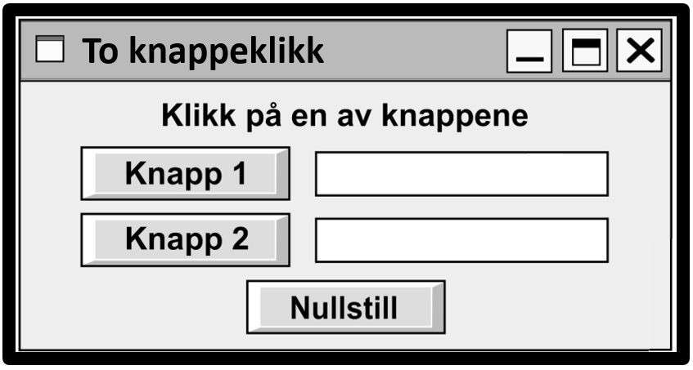


info
KlikkTo.java
knapp1
tekst1
// Programforklaring
// Program for en enkel GUI-applikasjon
// Noen nye import-setninger
import java.awt.*;
import java.awt.event.*;
import javax.swing.*;
extends JFrame {
implements ActionListener {
public class KlikkTo + vindu/hendelser {
// Deklarasjon av objektvariabler
tekst2
JButton knapp1, knapp2, blankUt;
knapp2
JTextField tekst1, tekst2;
blankUt
int antKlikk1, antKlikk2;
public static void main(String[] args) {
}
main (konstruktør for klassen)
KlikkTo vindu = new KlikkTo();
vindu.setTitle("To knappeklikk");
vindu.setDefaultCloseOperation(EXIT_ON_CLOSE);
8
9
vindu.opprettGUI();
vindu.setVisible(true);
antKlikk1
antKlikk2
opprettGUI
// Gjør komponenter tilgjengelige
actionPerformed
// Håndterer hendelser fra GUI-komponenter
}

Slide 11
info
KlikkTo.java
// Program for en enkel GUI-applikasjon
// Noen nye import-setninger
public class KlikkTo extends JFrame implements ActionListener {
// Deklarasjon av objektvariabler
public static void main(String[] args) { //ferdig }
public void opprettGUI() {
}
opprettGUI
// Gjør komponenter tilgjengelige
setLayout( new FlowLayout() );
JLabel info = new JLabel("Klikk på en av knappene");
JLabel tekst = new JLabel("Klikk på denne knappen!");
add(info);
add(tekst);
knapp1 = new JButton("Knapp 1");
knapp = new JButton("Knapp");
knapp.addActionListener(this);
knapp1.addActionListener(this);
add(knapp1);
add(knapp);
tekst1 = new JTextField(8);
boks = new JTextField(8);
add(tekst1);
add(boks);
knapp2 = new JButton("Knapp 2");
knapp1 = new JButton("Knapp 1");
blankUt = new JButton("Nullstill");
knapp2.addActionListener(this);
knapp1.addActionListener(this);
blankUt.addActionListener(this);
add(knapp2);
add(knapp1);
add(blankUt);
tekst1 = new JTextField(8);
tekst2 = new JTextField(8);
add(tekst1);
add(tekst2);
blankUt = new JButton("Nullstill");
blankUt.addActionListener(this);
add(blankUt);
}

Slide 12

KlikkTo.java
knapp1
tekst1
// Program for en enkel GUI-applikasjon
// Noen nye import-setninger
public class KlikkTo extends JFrame implements ActionListener {
// Deklarasjon av objektvariabler
public static void main(String[] args) { //ferdig }
public void opprettGUI() { // ferdig }
tekst2
knapp2
actionPerformed
// Håndterer hendelser fra GUI-komponenter
// Aktivitet/hendelseshåndtering
public void actionPerformed() {
}
blankUt
if ( e.getSource() == knapp )
if ( e.getSource() == knapp1 )
tekst1.setText("Antall klikk = " + (++antKlikk1));
boks.setText("Antall klikk = " + (++antKlikk));
else { // nullstill
else
if ( e.getSource() == knapp2 )
if ( e.getSource() == knapp1 )
antKlikk = 0;
8
9
0
1
2
0
boks.setText("");
tekst2.setText("Antall klikk = " + (++antKlikk2));
tekst1.setText("Antall klikk = " + (++antKlikk1));
else // nullstill
if ( e.getSource() == blankUt ) {
antKlikk1 = 0;
tekst1.setText("");
antKlikk2 = 0;
tekst2.setText("");
}
}
else { // nullstill
else { // nullstill
antKlikk1 = 0;
antKlikk = 0;
antKlikk = 0;
tekst1.setText("");
boks.setText("");
boks.setText("");
antKlikk1
antKlikk2
}
}
antKlikk2 = 0;
tekst2.setText("");
}
}

Slide 13
PRG1100B Grunnleggende programmering 2
Slutt på Kap. 8: GUI-program
Del 1

